Slide 1


UNIVERSIDAD AUTONOMA DEL ESTADO DE MEXICO
FACULTAD DE ECONOMIA
UNIVERSIDAD AUTONOMA DEL ESTADO
DE MEXICO
Facultad de Economía
MATERIAL AUDIOVISUAL DIAPOSITIVAS
“Tendencias y patrones en gráficas de velas; y portafolio de inversión con divisas”
LICENCIATURA: Negocios Internacionales Bilingúe
Tema 5: Mercado Forex
e) Análisis técnico: velas japonesas, soportes y resistencias, líneas de tendencia, promedios móviles y bandas de bollinger.
ELABORADO POR: Sergio Miranda González
Septiembre de 2018

Slide 2
GUIA EXPLICATIVA PARA EL EMPLEO DE ESTE MATERIAL
Este material busca introducir al estudiante al conocimiento, interpretación y aplicación en portafolios de inversión de los gráficos de velas. Representan la situaciòn oferta-demanda mostrando quien va ganando la batalla entre los alcistas y los bajistas.
Ademàs de mostrar la tendencia del mercado, revelan la fuerza que hay detràs del movimiento.
Los gráficos de velas dan pistas de cambio o confirmacion de tendencia
en lapsos de dos o tres sesiones.
Las velas se pueden combinar con cualquier otra forma de anàlisis técnico.
Este material será utilizado en Power Point versión Office en la versión 97- 2003 o superior y requiere de una computadora que tenga mínimo 512 mb de memoria RAM dicho programa y un video proyector o televisión de pantalla plana.
Este material contiene 80 diapositivas.
SERGIO MIRANDA GONZÁLEZ

Slide 3
JUSTIFICACIÓN
Las velas japonesas son formas de informaciòn del precio enriquecidas y complejas. Su adecuada lectura exije la identificaciòn de los cuatro elementos esenciales que la construyen en un determinado periodo.
La estrategia de Velas combinadas permite conocer las pautas de velas de tiempos mayores en virtud a periodos màs cortos. En otras palabras, Si usted observa una grafica:dia,
usted podria obtener señales en la sesion:hora, (y que obviamente son las que componen su grafica de analisis principal) siguiendo el metodo de construccion de velas combinadas que tiene estos 4 pasos:
1.La apertura (A) de la primera sesiòn de la pauta de velas es la apertura de la vela combinada. 2.El maximo (M) de toda la pauta es el maximo de la vela combinada.
3.El minimo (m) de toda la pauta es el minimo de la vela combinada.
4.El cierre (C) de la ultima sesiòn de la pauta es el cierre de la vela combinada.

Slide 4
OBJETIVO
Esta material audiovisual pretende lograr que los estudiantes la utilidad del análisis gráfico de su utilidad en la toma de decisiones en la construcción de portafolios de inversión en donde haya pares de divisas.
El comportamiento de la tendencia
se ha clasificado en:
Neutra: Son las que no permiten pronosticar con un margen aceptable de probabilidad el comportamiento futuro del mercado. Por si solas son inadecuadas para abrir posiciones
pero permiten lecturas del mercado que
conduzcan a su mantenimiento o el cierre de las
que esten abiertas.
Alcistas: Las que incrementan el precio de la
paridad o instrumento y definen una tendencia en
el mercado en las que se puede comprar la paridad. Bajistas: Las que decrementan el precio de la paridad o instrumento y definen una tendencia en el mercado en las que se puede vender la paridad.

Slide 5
INDICE
Tendencias en gráficos de velas
Teorías de portafolios de inversión
Portafolio de inversión de 10 activos
Ponderción de las carteras
Conclusiones

Slide 6
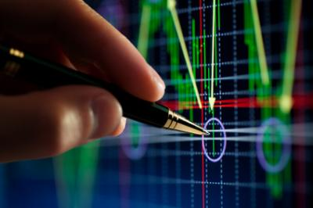
TENDENCIAS EN GRÁFICOS DE VELAS

Slide 8
DOWNSIDE GAP THREE METHODS
PATRÓN : DE CONTINUACIÓN
TENDENCIA : BAJISTA
FIABILIDAD : MEDIA
CARACTERISTICAS:
La tendencia previa del valor es bajista.
Los primeros dos días son dos velas negras con un gap entre ellas formando un “Falling Window”.
El tercer día es una vela blanca que abre dentro del cuerpo real de la segunda vela negra y cierra dentro de la primera vela negra y por encima del gap cerrándolo.
SIGNIFICADO:
Con esta pauta, el mercado nos muestra el fuerte período bajista en el que se encuentra. El movimiento bajista nos muestra que el precio debería ir más abajo debido a la pauta bajista de continuación que se ha formado.
La cuarta vela debe de confirmar esa continuidad bajista cerrando necesariamente por debajo del gap preferiblemente con gap o con un cierre en la mitad inferior de la vela verde.

Slide 9
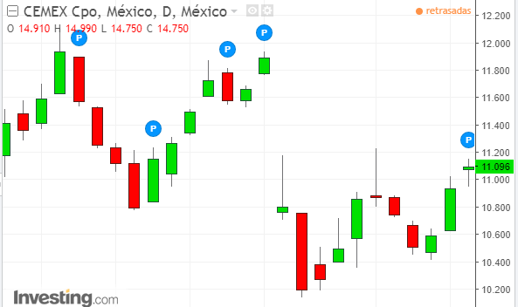
DOWNSIDE GAP THREE METHODS

Slide 10
DOJI STAR BEARISH
PATRÓN : DE CAMBIO
TENDENCIA : BAJISTA
FIABILIDAD : MEDIA
CARACTERISTICAS:
Existe una tendencia previa alcista en el mercado o valor
• Aparece un candlestick largo blanco en el primer día.
• Se forma un Doji con gap al alza en el segundo día.
• Las sombras del Doji no son largas
SIGNIFICADO:
Lo que hace es ponernos en aviso de que otra figura más importante pudiera hacer su aparición, es como base para la formación por otra pauta de rango mucho más importante y definitiva como cambio de tendencia.
Indica generalmente un cambio en el sentimiento del mercado. Las fuerzas alcistas (bullish) tenían el control pero tras la formación del Doji un cambio del control pudiera estar sucediendo por la indecisión que muestra el Doji el cual indica que las fuerzas alcistas (bullish) y las bajistas (bearish) están en equilibrio.

Slide 11
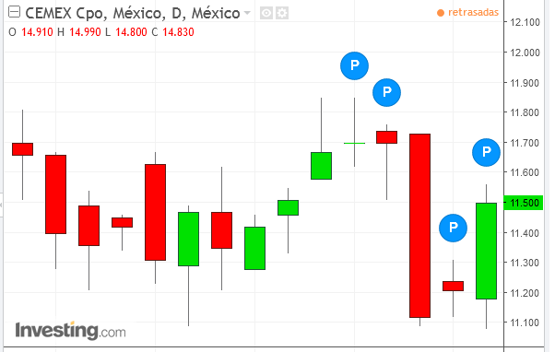
DOJI STAR BEARISH

Slide 12
BIG WHITE CANDLESTICK
PATRÓN : DE CONFIRMACIÓN
TENDENCIA : ALCISTA
FIABILIDAD : ALTO
CARACTERISTICAS:
Abre cerca del mínimo y cierra muy cerca del máximo y con una longitud del cuerpo real mucho mayor que las velas blancas habituales que se dan en la dicha serie de precios.
Para considerar que sea una gran vela blanca se estaría hablando que debería ser al menos 3 veces superior a la media de las velas blancas habituales.
SIGNIFICADO:
en si misma encierra una gran información que nos ayuda a conseguir tomar decisiones sobre el mercado y su desenlace.
confirman soporte tanto si es un soporte de precios, ventanas, figuras previas o líneas de tendencia.

Slide 13
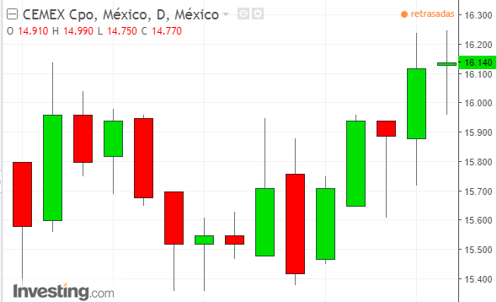
BIG WHITE CANDLESTICK

Slide 14
ADVANCE BLOCK BEARISH
PATRÓN : DE CAMBIO
TENDENCIA : BAJISTA
FIABILIDAD : MEDIA
CARACTERISTICAS:
Aparece en una tendencia previa alcista
Aparecen tres velas blancas consecutivas cuyos máximos son cada día más altos
La vela de cada día abre dentro del cuerpo real de la vela del día anterior
El cuerpo real de cada día es perceptiblemente más pequeño que el del día anterior
SIGNIFICADO:
pauta caracterizada por tres candlesticks blancos largos consecutivos y que van haciendo máximos crecientes durante una tendencia alcista.
Si los segundos y terceros candlesticks (particularmente el tercero) dan muestras del debilitamiento significa que la subida al estar perdiendo fuelle debemos considerar proteger nuestras posiciones largas. Las señales de debilitamiento son los cuerpos reales blancos cada vez más pequeños o las sombras superiores relativamente más largas en los últimos dos candlesticks.
útil para cancelar posiciones largas pero no para adoptar posiciones cortas que establezcan un cambio de tendencia.

Slide 15
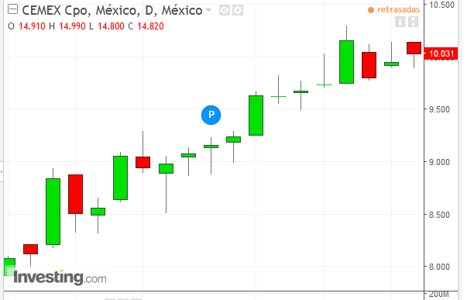
ADVANCE BLOCK BEARISH

Slide 16
THREE BLACK CROWS
PATRÓN : DE CONTINUACIÓN/CAMBIO
TENDENCIA : BAJISTA
FIABILIDAD : ALTO
CARACTERISTICAS:
El mercado se caracteriza por una tendencia previa alcista
Aparecen tres velas largas negras consecutivas
Cada vela cierra en un nuevo mínimo
La apertura de cada vela está dentro del cuerpo del día anterior
Cada día cierra cerca de sus mínimos
SIGNIFICADO:
Aunque esta pauta tiene mucho potencial Bajista cuando un valor está cerca de niveles altos o resistencias, debe ser mirada con escepticismo si aparece inmediatamente después de un fuerte descenso de los precios. Si se observa a tres cuervos negros en esta situación, puede significar que un suelo esté cerca. Habrá que estar en guardia por si una vela de cambio hiciera su presencia.

Slide 17
SHOOTING STAR
PATRÓN : DE CAMBIO
TENDENCIA : BAJISTA
FIABILIDAD : BAJA / MODERADA
CARACTERISTICAS:
Pequeños cuerpos y gran cola superior.
Puede no tener o tener una pequeña cola inferior.
El tamaño de la sombra superior debe ser al menos del doble del tamaño que el cuerpo. El color del cuerpo no es importante, sin embargo, in shooting star con cuerpo negro es considerado un poco más bajista que un shooting star con cuerpo blanco. Estos patrones se forman en tendencias alcistas o movimientos alcistas
SIGNIFICADO:
El valor abre con fuerza sobre el cierre del día anterior siempre en una fuerte tendencia alcista, pero llegado un punto se imponen fuertemente las fuerzas bajistas y perdiendo fuerza el empuje alcista cerrando cerca del punto más bajo.

Slide 18
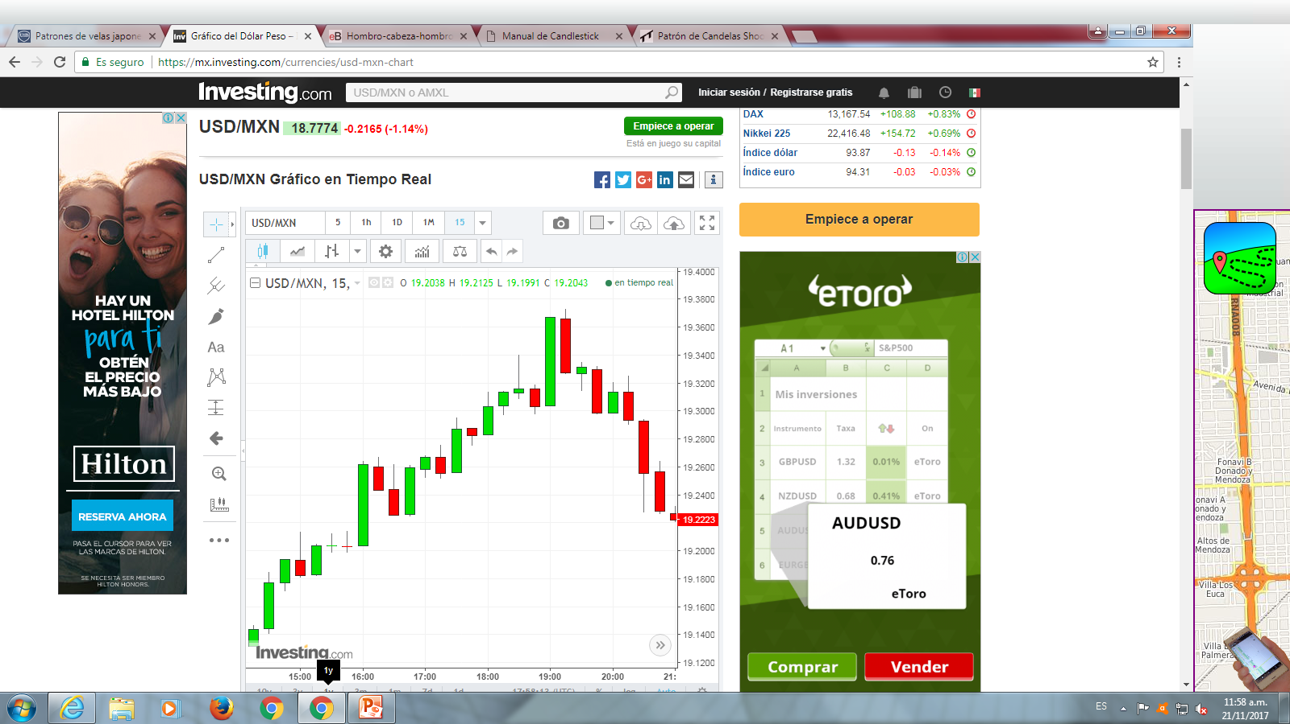
SHOOTING STAR

Slide 19
MARUBOZU
PATRÓN : DE CONFIRMACIÓN
TENDENCIA : ALCISTA (TORO/OSO)
FIABILIDAD : BAJA
CARACTERISTICAS:
Ausencia de mechas y tiene un gran cuerpo
Es una vela en la que solo vemos su cuerpo y en la que los precios de cierre y de apertura coinciden con los precios máximos y mínimos de la sesión.
SIGNIFICADO:
El Marubozu verde (alcista) de la grafica anterior, indica que los compradores han controlado el mercado durante toda la sesión, desde el comienzo al final; el precio de apertura coincide con el precio mínimo de la sesión y el precio de cierre con el precio máximo.

Slide 20
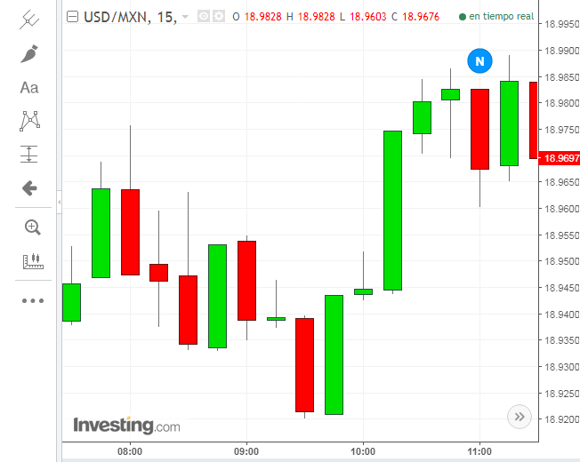
MARUBOZU

Slide 21
HAMMER
PATRÓN : DE CAMBIO
TENDENCIA : BAJISTA
TORO / OSO
FIABILIDAD : BAJA / MODERADA
CARACTERISTICAS:
Pequeños cuerpos y gran cola superior.
Puede no tener o tener una pequeña cola inferior.
El tamaño de la sombra superior debe ser al menos del doble del tamaño que el cuerpo. El color del cuerpo no es importante, sin embargo, in shooting star con cuerpo negro es considerado un poco más bajista que un shooting star con cuerpo blanco. Estos patrones se forman en tendencias alcistas o movimientos alcistas
SIGNIFICADO:
El valor abre con fuerza sobre el cierre del día anterior siempre en una fuerte tendencia alcista,
pero llegado un punto se imponen fuertemente las fuerzas bajistas y perdiendo fuerza el empuje alcista cerrando cerca del punto más bajo.

Slide 22
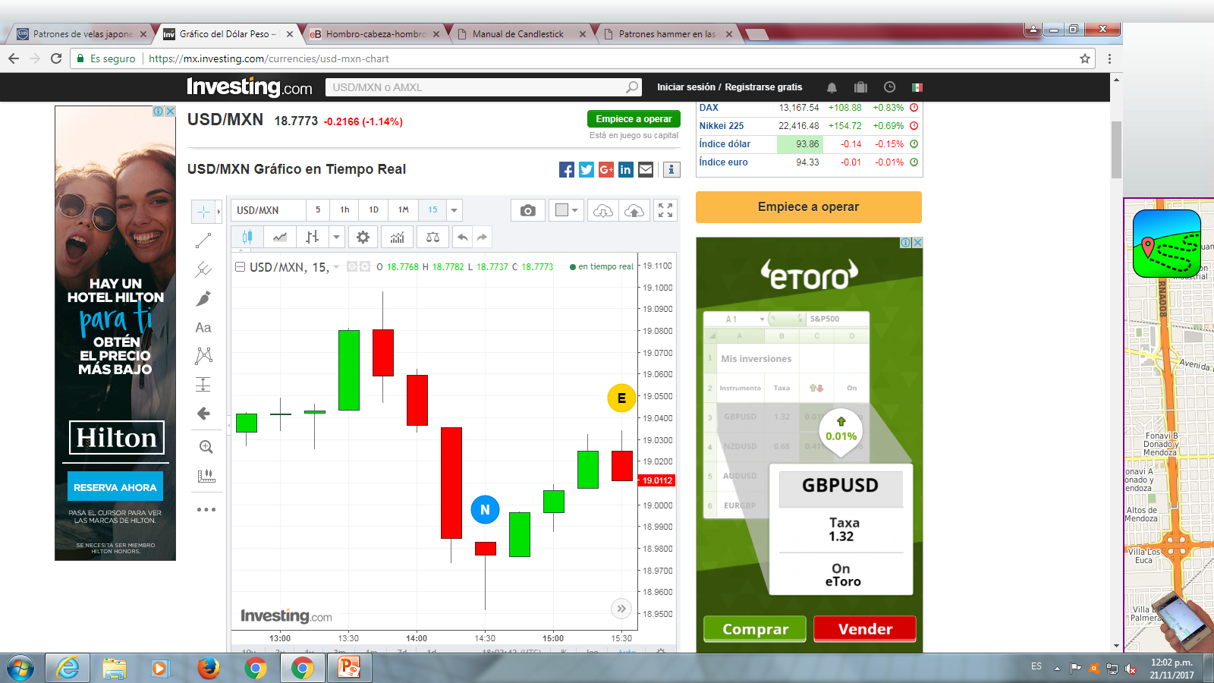
HAMMER

Slide 23
ENGULFING BULLISH
PATRÓN : DE CAMBIO
TENDENCIA : ALCISTA
FIABILIDAD : ALTA
CARACTERISTICAS:
Una vela con cuerpo real pequeño negro y otra vela con cuerpo real blanco largo que cubre en su totalidad al cuerpo real negro del día anterior.
Tendencia previa necesariamente bajista.
SIGNIFICADO:
Cuanto mayor sea la vela blanca y menor la negra más efectiva será. Para su confirmación es necesario que la vela siguiente cierre por encima del cierre de la vela blanca.
cuanto más envuelva a la vela negra mejor, pero es suficiente que el cuerpo real blanco cubra al cuerpo real negro del día anterior y la filosofía se entiende con que las sombras fijen máximos crecientes.

Slide 24
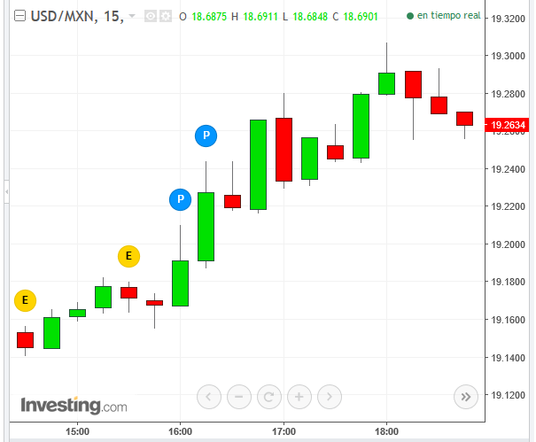
ENGULFING BULLISH

Slide 25
ENGULFING BEARISH
PATRÓN : DE CAMBIO
TENDENCIA : BAJISTA
FIABILIDAD : ALTA
CARACTERISTICAS:
Una vela con cuerpo real pequeño blanco y otra vela con cuerpo real negro largo que cubre en su totalidad al cuerpo real blanco del día anterior.
Tendencia previa necesariamente alcista.
SIGNIFICADO:
Está claro que cuanto más envuelva a la vela blanca mejor, pero es suficiente que el cuerpo real negro cubra al cuerpo real blanco del día anterior y la filosofía se entiende con que las sombras fijen máximos decrecientes.
Cuanto mayor sea la vela negra y menor la blanca más efectiva será . Para su confirmación es necesario que la vela siguiente cierre por debajo del cierre de la vela negra.

Slide 26
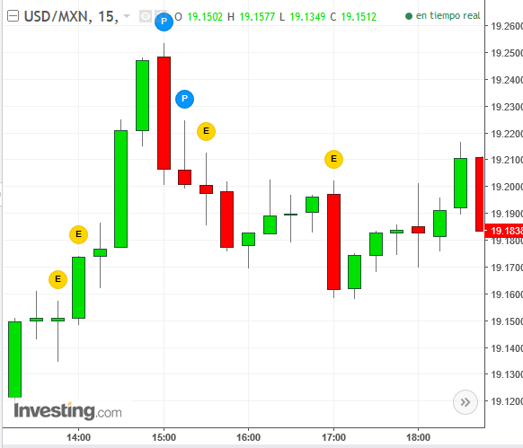
ENGULFING BEARISH

Slide 27
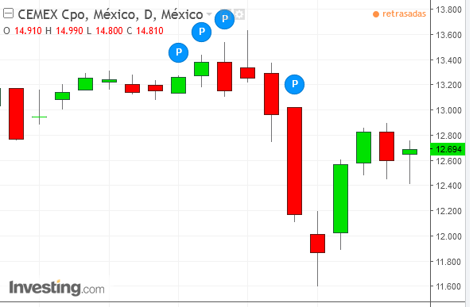
THREE BLACK CROWS

Slide 28
PORTAFOLIO DE INVERSION

Slide 29
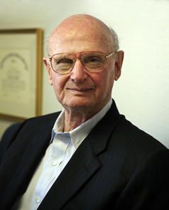
TEORÍA DE MARKOWITZ
.

Slide 30

En el trabajo de selección de Inversiones, Markowitz demostró que:
Los inversores deberían actuar de un modo totalmente diferente.
Los inversores deben optar por portafolios de varios activos en vez que invertir en un solo activo.
Mantener un portafolio de activos (Diversificación) y así un inversor puede reducir el nivel de riesgo al cual esta exponiéndose, mientras que mantiene el nivel esperado de rentabilidad.

Slide 31

La teoría de la cartera de Markowitz se basa la idea que el comportamiento de un inversor se caracteriza por el grado de aversión al riesgo que tenga y el grado de maximización de utilidades que espera.
Adversos al riesgo: Elegirá una inversión con el menor grado de riesgo.
Propensos al riesgo: Elegirá una inversión con el mayor grado de riesgo.
Neutrales al riesgo: Se mantendría indiferente si tuviera que elegir entre dos alternativas con el mismo nivel de retorno esperado.

Slide 32

Otros puntos importantes en la selección de portafolio en la teoría de Markowitz está dada por:
Capacidad de ahorro
Plazo
Riesgo a asumir
Tomando en cuenta todos los puntos anteriormente mencionados, es creada una cartera optima con un óptimo de riesgo y rentabilidad, y alcanzando una diversificación para reducir en lo máximo posible dicho riesgo.

Slide 33
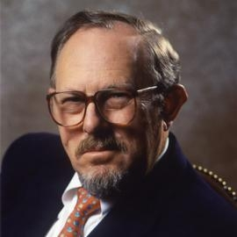
TEORÍA DE SHARPE
William Forsyth Sharpe (Boston 1934-), EE. UU.) Economista estadunidense
Destacó en el análisis financiero de carteras de inversiones. En 1990 recibió el premio Nobel de Economía, junto a Markowitz y Miller, por sus trabajos innovadores en el campo de la economía financiera y la financiación empresarial.

Slide 34


Sharpe amplió su modelo de análisis de teoría del equilibrio a un número mayor de factores y contrastó la similitud de resultados entre ambos modelos. Con estas investigaciones, se construyó el primer modelo del Capital Assets Pricing Model (CAPM).
Sharpe establece un modelo de fijación de precios de activos financieros, en el cual un inversionista puede elegir una exposición al riesgo a través de una combinación de valores de renta fija y de renta variable, donde además plantea una regresión lineal entre el rendimiento de un activo y el índice del mercado, a partir de diferentes observaciones con diversas periodicidades.

Slide 35

RATIO DE SHARPE
Medida más utilizada para evaluar y comparar carteras de acciones o fondos de inversión.
Encargado de medir el rendimiento en exceso (o prima de riesgo) por unidad de desviación típica en los activos de inversión.

Slide 36

Representa como la rentabilidad de un activo, cartera o portafolio compensa el riesgo que se asume al invertir en él.
Al comparar dos activos frente a un punto de referencia común (índice del mercado), el que tiene un mayor Ratio de Sharpe proporciona una mejor rentabilidad para el mismo riesgo.
Si el ratio de Sharpe es negativo indica que la rentabilidad de la inversión ha sido menor a la rentabilidad de un activo sin riesgo.

Slide 37

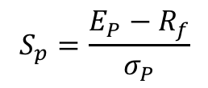
El ratio de Sharpe se calcula como la rentabilidad anualizada del fondo o cartera menos la rentabilidad libre de riesgo, dividido entre la desviación estándar (desviación típica) del fondo para el mismo período.
$$S_{p}=\frac{E_{P}−R_{f}}{σ_{P}}$$
Supone una medida del rendimiento de una inversión, calculada dividiendo el exceso de rentabilidad (que está por encima del rendimiento de una inversión libre de riesgo) por la cantidad de riesgo adicional que se asume medido como la desviación típica de los rendimientos.

Slide 38
PORTAFOLIO DE INVERSIÓN DE 10 ACTIVOS
Perfil de riesgo moderado

Slide 39
SELECCIÓN DE ACTIVOS
Selección de 10 activos, donde se buscó diversificar los activos entre divisas (2), acciones (4), materias primas (3) e índices (1).
Los activos que fueron seleccionados son listados a continuación.
USD / MXN
EUR / MXN
BIMBO
AMXL
CEMEX
APPLE
Petróleo
Oro
Café
NASDAQ

Slide 40
Perfil de inversionista
Los activos fueron seleccionados con finalidad de poder satisfacer el perfil de riesgo deseado.
El cual, por definición, es un perfil en el cual los inversionistas están dispuestos a asumir determinados niveles de pérdidas, a cambio de la posibilidad de obtener cierta rentabilidad, normalmente a medio plazo.
Esto lo respalda además la selección de acciones, que, aunque pueden ser consideradas como algo riesgosas, se hizo la selección de acciones de empresas que tienen una gran estabilidad, se compenso un poco el riesgo con el índice, y se dejó un poco de riesgo con las materias primas y las divisas.

Slide 41
RELACION RIESGO-RENDIMIENTO DE LOS ACTIVOS
CONSIDERACIONES:
Intervalo de estudio: 147 semanas (aproximadamente 3 años) para todos los activos, esto es del 04/ene/2015 al 22/oct/2017
Los rendimientos medios para cada activo se formulan a partir de los rendimientos logarítmicos de los mismos.
Riesgo (desviación estándar) es considerada poblacional, para lograr mayor precisión en los resultados

Slide 42
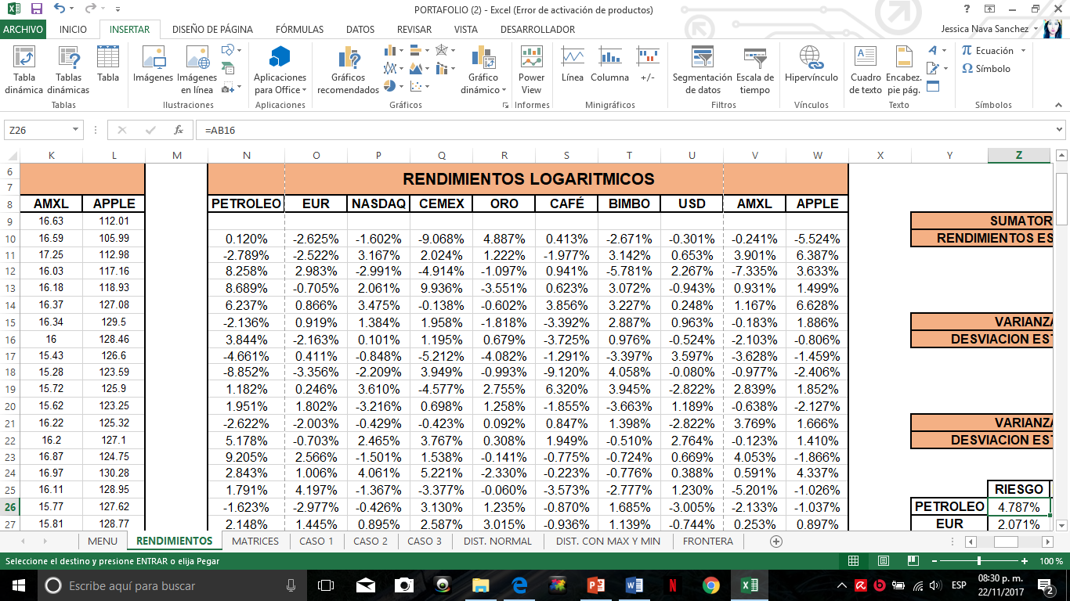

Slide 43
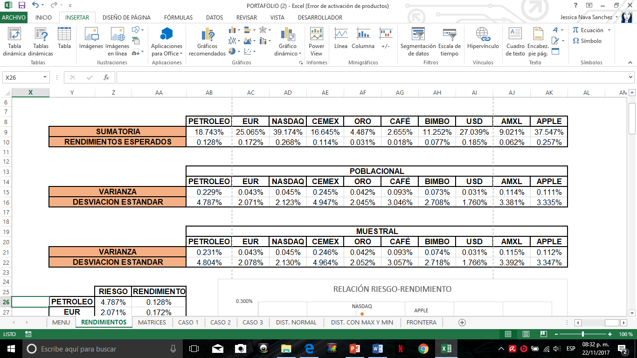

Slide 45
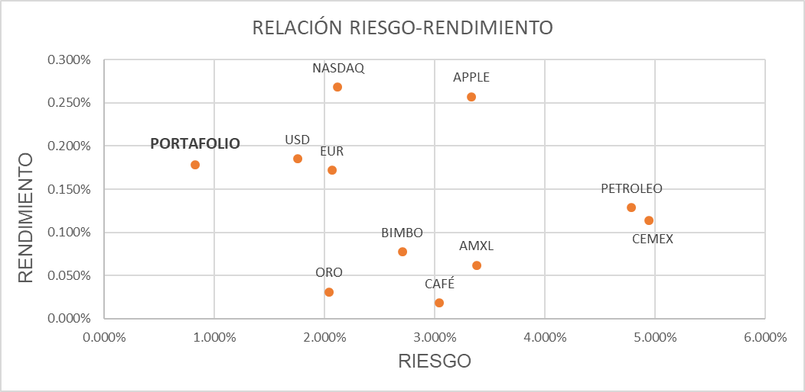

Slide 46
PONDERACIONES DE LA CARTERA
Fueron trabajados 3 casos diferentes, con variación en las ponderaciones de los activos, donde en todos los casos, la restricción primordial es que la suma de las w sea igual a 1.
Caso 1
Se consideró una ponderación de W equitativa donde a cada una de las componentes les correspondía el 0.1 de proporción, arrojando como resultados los siguientes:
CONCEPTO | RESULTADO
RENDIMIENTO ESPERADO | 0.13%
RIESGO | 1.27%
RENDIMIENTO SHARPE | 10.29%

Slide 47
Caso 2
Con la ayuda de solver en el análisis de datos de Excel se modificaron las ponderaciones, bajo la restricción de que estas entre ellas siguieran sumando uno, y donde además la restricción principal seria la maximización de ratio Sharpe. Con los siguientes resultados:
CONCEPTO | RESULTADO
RENDIMIENTO ESPERADO | 0.17%
RIESGO | 0.82%
RENDIMIENTO SHARPE | 21.59%
Caso 3
Se volvió a realizar la modificación de las ponderaciones con la ayuda de solver, pero esta vez bajo la restricción principal de minimizar el riesgo, es decir minimizar la desviación estándar del portafolio.
Obteniendo como resultados los siguientes:
CONCEPTO | RESULTADO
RENDIMIENTO ESPERADO | 0.13%
RIESGO | 0.72
RENDIMIENTO SHARPE | 18.91%

Slide 48
Valor en Riesgo (VaR)
Consideraciones:
α=5%
Zα=-1.64
Los valores de partida y respaldados en las maximizaciones y minimizaciones del solver, permite la realización de las gráficas de las distribuciones normales con los valores Zi obtenidos.

Slide 49
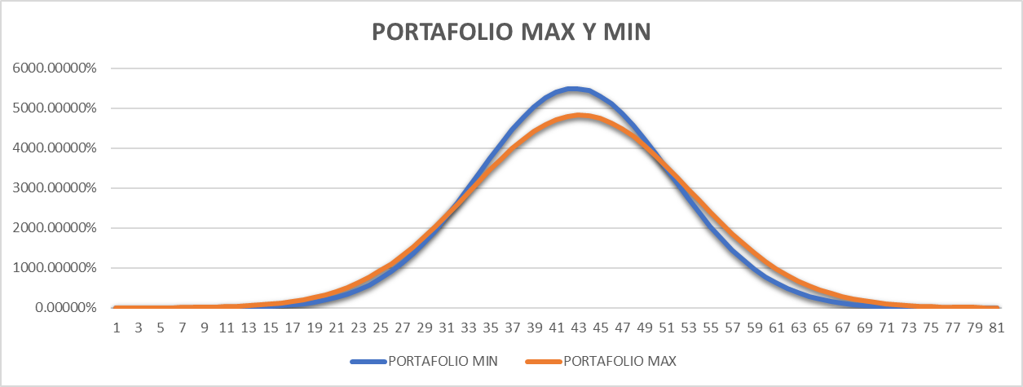

Slide 50
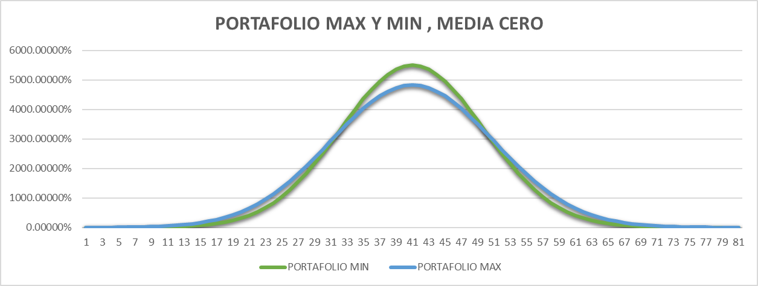
Con el supuesto de media igual a cero, para poder aplanar y distribuir la gráfica de una mejor forma:

Slide 51
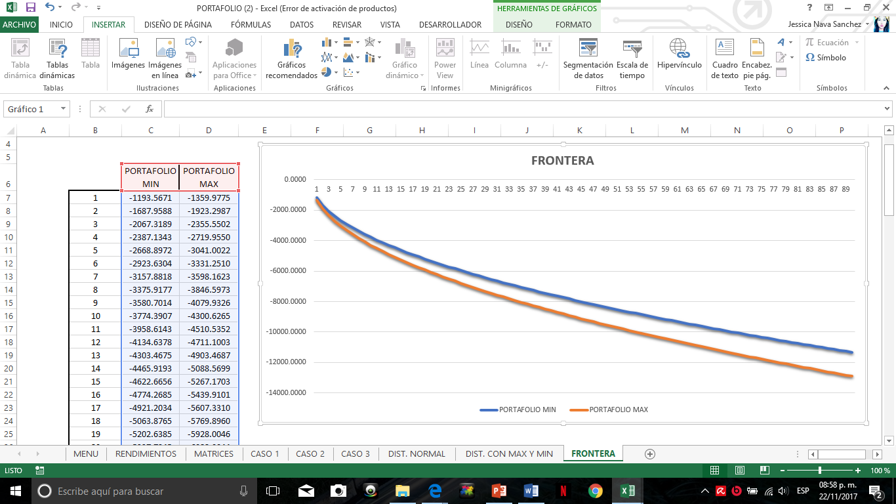

Slide 52
CONCLUSIONES
El portafolio propuesto en dicho trabajo ofrece al inversionista que decida invertir en el, que tiene una distribución de activos, es decir invierte el dinero en una variedad de productos del mercado de valores, permitiéndole con esto la adquisición de un riesgo medio, con un rendimiento promedio.
Dicho portafolio en una relación entre el riesgo y el rendimiento que ofrece, es posible decirle al inversionista que su inversión no corre mucho riesgo, pero por el contrario si le ofrece un buen rendimiento.
El valor en riesgo del portafolio es calculado para un plazo de 90 semanas, es decir poco más de año y medio, con una inversión considerada de $ 100,000 pesos con lo cual, el portafolio da un riesgo mínimo donde al inversionista se le da un nivel de confianza del 95 %, asegurando con ello que no perderá su dinero y recibirá los rendimientos prometidos.
El portafolio, logra alcanzar todos los objetivos que busca un inversionista con perfil de riesgo moderado, pues este lograra obtener rendimientos a costa de un riesgo aceptable, por lo cual el dinero que esté dispuesto a invertir, satisfacerá lo que todo inversionista busca, ver como su dinero genera utilidades.

Slide 53
BIBLIOGRAFIA
Básica :
1. - Morales, C. (2015) Mercado de divisas. Editorial Alfaomega grupo editorial. México D.F.
2. - González, S. Et. Al. (2012) Mercados de divisas y análisis de mercados financieros. Ed itorial Pirámide.
3. - Meli, J. (2008) Navegando en la tormenta de los mercados Forex - Método. Editorial Taurus.
Complementario:
1. - Díaz, M. A. (1994). Invierta en la Bolsa: guía para inversiones seguras y productivas. Edt. Iberoamericana
2. - Díaz, M. M .(2002). Mercados financieros de México y el Mundo, Instrumentos y Análisis.
Edit. Gasca Sicco.

